Slide 1

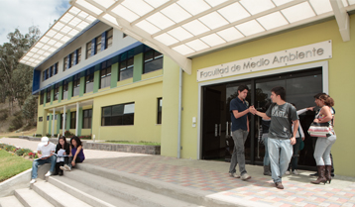
Incidencia del Proceso de Evaluación Institucional de la UISEK, en el nivel de satisfacción de los estudiantes con relación a la gestión académica.
Período académico Marzo 2012 – Julio 2012
Maestría en Docencia Universitaria
Autor: Ing. Viviana Guerrón S.
Directora: Msc. Susana Ponce
Octubre 2012
Notes:
Cómo influye? (planteamiento del problema)

Slide 2


ANTECEDENTES
Institución Internacional SEK, Madrid 1862.
Colegio San Estanislao de Kotska (SEK)
Red educativa con
119 años en Europa, 30 en América y 18 en Ecuador
Excelencia Humana y Académica
Creada en Ecuador según Registro Oficial N° 222 emitido el 30 de junio de 1993. Es la 2da IES que forma parte de la IISEK. Su oferta académica está constituida por 26 carreras de pregrado y 3 de posgrado.
Notes:
¿Por qué escogí este tema

Slide 3
PLANTEAMIENTO DEL PROBLEMA
Justificación e Importancia
Resultado del Modelo de Evaluación de Desempeño aplicado por el CONEA en el año 2009 ubica a la UISEK en categoría D.
Criterio Academia : 21.21%
IMPACTO
Pérdida de credibilidad y competitividad
Altos índices de deserción
Deterioro del nivel de satisfacción de los estudiantes
Baja inserción laboral de los egresados
Riesgo de salir del SNES
El no afrontar la problemática actual, pondría en riesgo la permanencia de la UISEK en el SNES.
Notes:
¿Por qué escogí este tema

Slide 4
OBJETIVOS
GENERAL
ESPECÍFICOS
Determinar la incidencia del proceso de evaluación institucional de la UISEK en el nivel de satisfacción de los estudiantes con relación a la gestión académica en el ámbito docencia, a través del estudio y valoración de los resultados del proceso de medición de impacto institucional, a fin de elaborar una propuesta alternativa.
Determinar los indicadores del proceso de evaluación institucional que inciden en la gestión académica del ámbito docencia de la UISEK.
Analizar el nivel de satisfacción de los estudiantes con relación a los cambios implementados como resultado del proceso de evaluación institucional.
Elaborar una propuesta alternativa para el ámbito de docencia, basado en los resultados de la medición de impacto institucional.
Notes:
¿Por qué escogí este tema

Slide 5
MARCO TEÓRICO
LA EVALUACIÓN DE LA EDUCACIÓN SUPERIOR
Años 50 – Estados Unidos
Años 90 – Europa y Latinoamérica
Sistema heterogéneo de educación.
- Proliferación de universidades
Incremento de matrícula
Nuevas áreas de estudio
Causas
1. Excelencia Académica de los profesores
2. Adecuada preparación profesional de los estudiantes
Superar la crisis económica de la región
Proliferación universidades y crecimiento de matrícula.
Objetivos
1995 – CONUEP
Sistema Nacional de Evaluación y Acreditación
En Ecuador:
2003 - CONEA
Modelo de Evaluación Institucional - Acreditación
2009 - CONEA
Modelo de Evaluación de Desempeño – Mandato 14
Notes:
¿Por qué escogí este tema

Slide 6

MARCO TEÓRICO
LA GESTIÓN ACADÉMICA DE LAS IES
Gestión Administrativa
Gestión Académica
Recursos:
Humanos
Financieros
Tecnológicos
Infraestructura
Dirección, Coordinación y Monitoreo:
- Docencia
- Investigación
- Extensión Universitaria
Ámbitos
Vinculación con la colectividad
Desarrollo curricular y extracurricular
Desarrollo científico y tecnológico
Administración del personal académico
Dirección y coordinación de los organismos de apoyo
Notes:
¿Por qué escogí este tema

Slide 7
MARCO TEÓRICO
EL PROCESO DE EVALUACIÓN INSTITUCIONAL EN LA UISEK
Modelo propio de evaluación basado en procesos de verificación orientados al mejoramiento continuo.
Noviembre 2006
Modelo CONEA
Agosto 2009
Modelo CONEA Mandato 14
Junio del 2007 inicia autoevaluación
Criterio Academia: 21.21%
Junio del 2008
Evaluación Externa
Cumplimiento 84.83%
Acciones de mejora – Octubre 2011
- Incremento del 9.9% al 31.45% de docentes TC
- Incremento del 38.4% al 50% de docentes con maestría
- Disminución de 20 a 18 horas docentes TC
- Disminución de 12 a 8 horas docentes por horas

Slide 8
MARCO TEÓRICO
HIPÓTESIS GENERAL
Los resultados de la evaluación institucional en cuanto a la gestión académica inciden en el nivel de satisfacción de los estudiantes.
HIPÓTESIS NULA
Los resultados de la evaluación institucional en cuanto a la gestión académica NO inciden en el nivel de satisfacción de los estudiantes.

Slide 9
Matriz de Operacionalización de Variables
VARIABLE | DEFINICIÓN CONCEPTUAL | DIMENSIONES O CATEGORÍAS | INDICADORES | INSTRUMENTOS
INDEPENDIENTE Evaluación Institucional | Proceso que lleva a emitir un juicio respecto de uno o más atributos de algo o alguien, fundamentado en información obtenida, procesada y analizada correctamente y contrastada con un referente claramente establecido, sustentado en un marco de referencia de valor y consistente con él, que está encaminado a mejorar los procesos educacionales. | Modelo de Evaluación de Desempeño – Mandato 14 Criterio: Academia | - % de docentes a tiempo completo (TC) - % de docentes TC con nivel de maestría - Número de estudiantes por cada docente TC - Promedio de horas clase semanales de docentes TC - Promedio de horas clase semanales docentes a tiempo parcial (TP) - Índice de calidad de la dedicación académica de los docentes TC - Número de estudiantes que participan en programas de vinculación con la colectividad. | Entrevista / Guía de Entrevista
DEPENDIENTE Nivel de Satisfacción de la Gestión Académica | Percepción de los estudiantes relacionada con las acciones de mejora implementadas como parte de la gestión académica en el ámbito de docencia. | Sistema de evaluación y medición de impacto institucional. Ámbito: Docencia | % de estudiantes satisfechos | Encuesta / Cuestionario
Notes:
y consistente con él, que está encaminado a mejorar los procesos educacionales.

Slide 10
MARCO METODOLÓGICO
Modelo de Investigación
  De campo apoyada por investigación bibliográfica – documental
Tipo de Investigación
  Correlacional
Población y Muestra
  1100 estudiantes
  230 por muestreo aleatorio simple
  Prueba de población: Prueba t, debido a que el objetivo era comparar medias muestrales.
SPSS
Técnicas
  Entrevista
  Encuesta
Notes:
¿Por qué escogí este tema

Slide 11
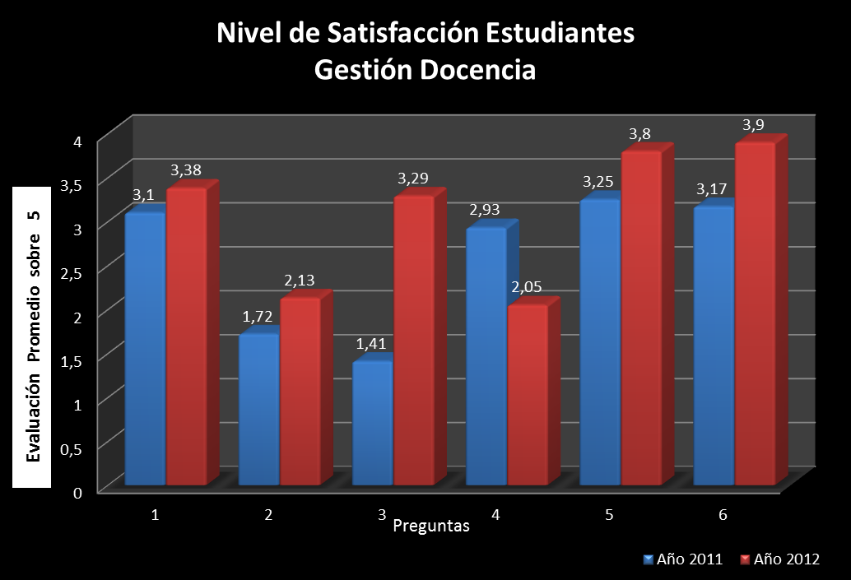
ANÁLISIS DE LOS RESULTADOS
Resumen aplicación Prueba T
Escala de Valoración: (LIKERT)

Slide 12
CONCLUSIONES
La UISEK adoptó el Modelo CONEA- 2009 - Mandato 14- como referente para el proceso de evaluación institucional.
Los subcriterios evaluados en el proceso y relacionados con el ámbito de docencia son:
  Porcentaje de profesores tiempo completo
  Nivel de formación académica de los docentes
  Carga académica de los docentes tiempo completo y parcial
  Políticas de selección, contratación y carrera docente
  Participación de estudiantes en programas de vinculación con la colectividad
La acciones de mejora implementadas como resultado del proceso de evaluación institucional si incidieron en el nivel de satisfacción de los estudiantes, con resultados poco satisfactorios.
De los indicadores evaluados, los que muestran más bajos niveles de satisfacción están relacionados con el desempeño de la planta de docentes a tiempo completo.

Slide 13
RECOMENDACIONES
Es importante que la UISEK considere también el Modelo de Evaluación de Desempeño aplicado por el CEAACES para las universidades de categoría E.
Si bien ha habido un avance en el nivel de cumplimiento de los indicadores del modelo, se recomienda analizar las causas por las cuales estas mejoras no inciden favorablemente en el nivel de satisfacción de los estudiantes.
Se debería prestar particular atención a los aspectos vinculados con la planta de docentes a tiempo completo, sobre todo en lo que a carga académica y calidad de enseñanza se refiere.

Slide 14

PROPUESTA ALTERNATIVA
Plan de Mejoras para el ámbito Docencia de la Universidad Internacional SEK

Slide 15
OBJETIVO
Contribuir al mejoramiento de la gestión académica mediante un conjunto de acciones que permitan la superación del bajo nivel de satisfacción de los estudiantes con relación al ámbito docencia.

Slide 16
JUSTIFICACIÓN E IMPORTANCIA
La implementación de un plan de mejoras en octubre del 2011 conllevó una serie de cambios en las políticas de gestión académica de la UISEK, con un alto impacto en el ámbito de la docencia.
Si bien es cierto por un lado se logró superar la evaluación de los indicadores relacionados con el Criterio Academia, por otro lado la ejecución del mismo incidió en el nivel de satisfacción de los estudiantes.

Slide 17
JUSTIFICACIÓN E IMPORTANCIA
Surge entonces inevitablemente la reflexión acerca de cómo enfrentar esta problemática, sobre todo si se considera que un bajo nivel de satisfacción en la comunidad estudiantil afecta directamente el índice de retención, situación que pone en riesgo la sostenibilidad de la UISEK en el Sistema de Educación Superior.

Slide 18
DESARROLLO DE LA PROPUESTA
ÁMBITO DE MEJORA: DOCENCIA INDICADOR: DEDICACIÓN Calidad de la atención que brinda la institución al aprendizaje y formación de los estudiantes.
DESCRIPCIÓN DEL PROBLEMA | La carga horaria de 18 horas semanales de los docentes a tiempo completo incide en el nivel de satisfacción de los estudiantes con relación a la calidad de la enseñanza.
CAUSAS QUE PROVOCAN EL PROBLEMA | - Profesores no especializados en las materias asignadas. - Excesivo número de materias, en algunos casos hasta cinco por cada docente
OBJETIVO A ALCANZAR | Incrementar el grado de satisfacción de los estudiantes con relación a la calidad de la enseñanza de los docentes a tiempo completo.
ACCIONES DE MEJORA | 1. Reducción de la carga académica de los docentes a tiempo completo a 16 horas. 2. Asignación de materias en relación a la especialización y experiencia profesional del docente

Slide 19
DESARROLLO DE LA PROPUESTA
1. Si se disminuyen 2 horas de clases semanales, por cada 8 docentes a tiempo completo se hace necesaria la contratación de un docente a tiempo completo adicional (2 x 8 = 16), esto significa una contratación de 11 docentes nuevos lo que ocasiona un incremento a 104 docentes de la planta de profesores a tiempo completo.
IMPACTO | ALTO / PRESUPUESTO
RESPONSABLES | Dirección de Planificación Dirección Académica Dirección Financiera

Slide 20
DESARROLLO DE LA PROPUESTA
2. Clasificación de los docentes en base a su formación de cuarto nivel y experiencia profesional, con relación al área de conocimiento de la cátedra a dictar. Reasignación de cátedras tomando en consideración el área de conocimiento del postgrado.
IMPACTO | ALTO / PLANIFICACIÓN
RESPONSABLES | Dirección de Recursos Humanos Dirección Académica

Slide 21
DESARROLLO DE LA PROPUESTA
ÁMBITO DE MEJORA: DOCENCIA INDICADOR: CALIDAD DE DEDICACIÓN ACADÉMICA Tiempo dedicado a actividades académicas fuera de la docencia
DESCRIPCIÓN DEL PROBLEMA | El tiempo que dedican los docentes a tiempo completo a actividades fuera de la docencia es excesivo, situación que influye directamente en su disponibilidad para tutorías académicas y dirección de tesis.
CAUSAS QUE PROVOCAN EL PROBLEMA | Excesiva carga de funciones administrativas
ACCIONES DE MEJORA | Redistribución de la carga académica de los docentes a tiempo completo considerando obligatoriamente horas para tutorías académicas y dirección de tesis Incorporar en el modelo de gestión académica institucional actividades inherentes al control y seguimiento de las actividades de los docentes a tiempo completo

Slide 22
DESARROLLO DE LA PROPUESTA
1. Incremento de horas de actividad académica para destinarlas a tutorías y dirección de tesis, considerando un cambio en el factor de cálculo de carga horaria de 1.2 a 1.8 a fin de reconocer a los docentes una carga académica real de 28.8 horas semanales. Asignación a los docentes solo actividades de vinculación con la colectividad o solo actividades administrativas.
IMPACTO | MEDIO / PLANIFICACIÓN
RESPONSABLES | Dirección de Recursos Humanos Dirección Académica Dirección de Planificación

Slide 23
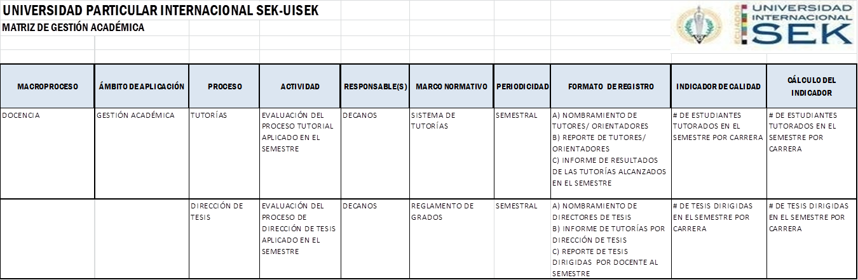
DESARROLLO DE LA PROPUESTA
2.

Slide 24
DESARROLLO DE LA PROPUESTA
ÁMBITO DE MEJORA: DOCENCIA INDICADOR: CARRERA DOCENTE / CONTRATACIÓN Mecanismos institucionalizados de gestión de la planta académica integrada a la IES
DESCRIPCIÓN DEL PROBLEMA | Bajo nivel de satisfacción de los estudiantes debido a la falta de especialización y experiencia profesional de los docentes en las cátedras que dictan
CAUSAS QUE PROVOCAN EL PROBLEMA | Falta de una política de contratación y selección de docentes que considere la experiencia profesional y el área de conocimiento del posgrado como requisitos obligatorios para el concurso de oposición y merecimiento
ACCIONES DE MEJORA | Definición de una política para selección y contratación de docentes.

Slide 25
DESARROLLO DE LA PROPUESTA
POLÍTICA PARA SELECCIÓN DE DOCENTES (PROPUESTA) Conocimientos especializados y actualizados en el área de conocimiento en que va a impartir la cátedra. Experiencia académica que le permita manejar métodos de enseñanza-aprendizaje innovadores. Experiencia profesional, especialmente obligatorio para impartir asignaturas técnicas y de especialización. Desarrollo profesional en el área académica que permita evidenciar competencias de investigación y generación de conocimiento.
IMPACTO | MEDIO / PLANIFICACIÓN
RESPONSABLES | Dirección de Recursos Humanos

Slide 26
DISCUSIÓN
Es importante mencionar que varias de las acciones de mejora parte de esta propuesta fueron implementadas en la Universidad Internacional SEK entre Septiembre y Octubre del 2012, por lo que se espera que en la próxima ejecución del Sistema de Medición de Impacto Institucional a realizarse en Febrero del 2013, se logren cambios evidentes en los niveles de satisfacción de los estudiantes que conlleven a un notorio mejoramiento del clima estudiantil y por ende generen el ambiente adecuado como para afrontar el nuevo proceso de evaluación por parte del CEAACES.
MUCHAS GRACIAS POR SU GENTIL ATENCIÓN

